Slide 1
车联网编队控制仿真
汇报人：陈俊铭
班级：计算机类14班

Slide 2
目录
01
论文背景介绍及研究问题
02
解释复现方法 —— 怎么让车“听话”
03
对比与结论 —— 通信网络的影响
04
自适应机制，附加题与总结

Slide 3
想象一下，如果多辆自动驾驶汽车能排成整齐的队列，像火车一样行驶，就能减少风阻、提高通行效率。 但要实现这个，车辆之间必须实时共享信息。问题是：不同的通信结构（全连还是部分断连），会对编队形成速度产生什么影响？这就是我们这篇论文研究的核心。 具体来说，这篇论文主要研究了以下几个方面： 研究问题：在车辆可以通过通信网络互相“对话”的环境下，通信网络的结构会如何影响车辆形成队列的效果（如收敛速度和鲁棒性）。同时，它考虑了车辆在纵向（前后）和横向（左右）两个方向上的协同控制。 实验与发现：通过数值仿真，对比了两种通信网络拓扑： 结论：在两种网络下，车辆最终都能形成队列，但网络结构越简单（连接越少），车辆间的相互影响越小，收敛速度反而更快。 同时，系统的鲁棒性（抗干扰能力）在不同网络下都能得到保证。 论文中给出了公式与结论，我们要做的就是推导公式与复现论文，最后用代码结果证明结论。
01 论文背景介绍及研究问题

Slide 4
02 解释复现方法 —— 怎么让车“听话”
核心方法：
作者设计了一个基于反馈的控制协议。简单说，就是每辆车根据自己和邻居车辆（包括领航车）的位置、速度差异，实时调整自己的加减速和转向，最终让所有车的速度保持一致，并且保持期望的纵向和横向间距。
用图论来描述车辆间的通信网络。
用李雅普诺夫方法等数学工具，证明了在这种控制协议下，整个车队系统是稳定的，最终能达到“一致性”状态（即所有车同速、间距固定）。
论文中有两个公式，核心控制协议 和 误差动态方程。其中误差动态方程是为了分析稳定性而推导的方程，把控制协议代入系统后，即可得到关于误差的微分方程。理解 核心控制协议 便能理解 误差动态方程。
接下来让我们专注于解释这个公式：核心控制协议

Slide 5
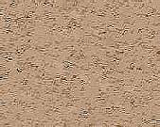
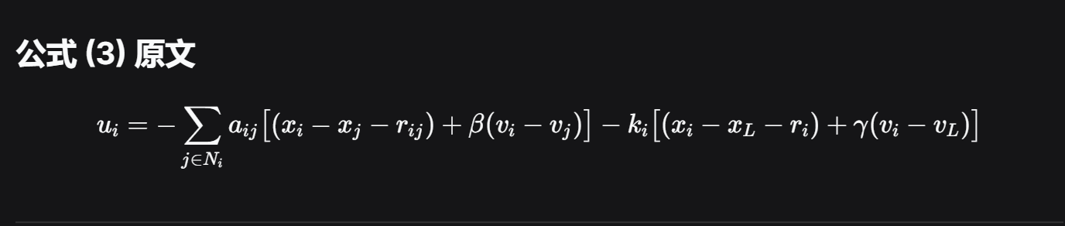
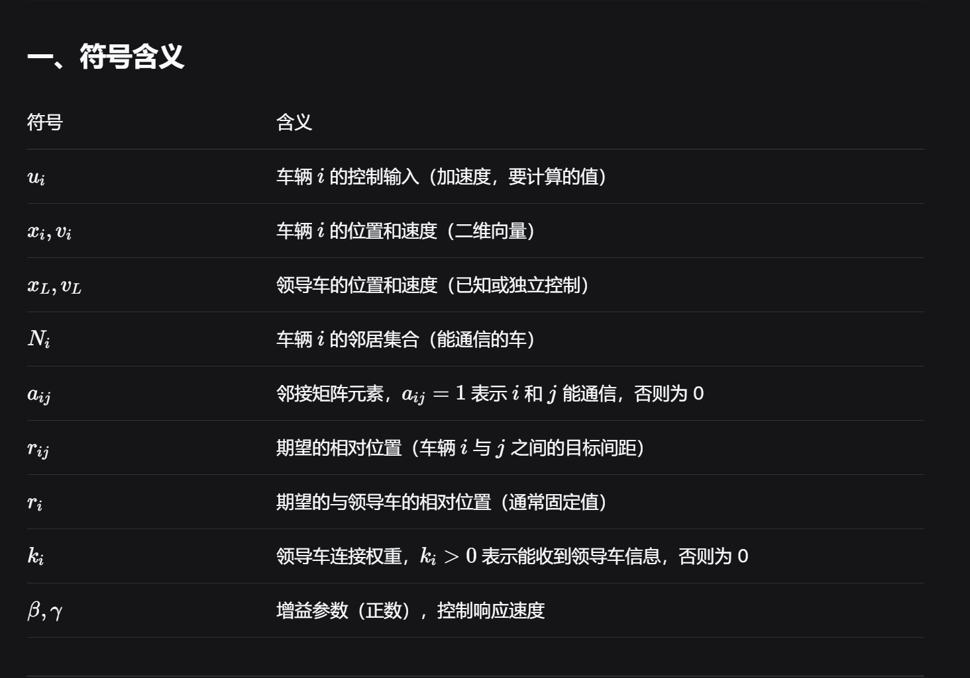
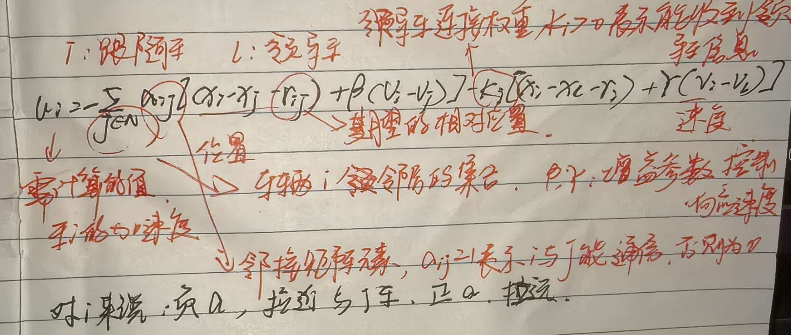
02 解释复现方法 —— 怎么让车“听话”
这个公式由 两个负反馈项 组成，前面都有一个负号，表示“朝误差减小的方向加速”。
论文公式 (3) 的 β 和 γ 就是速度差增益参数，它决定了多智能体系统收敛的快慢。β 和 γ越大，信息流动越快，编队收敛越快。这里把位置和速度的系数分开了。
但如果增益太大，系统会变得 ”震荡甚至不稳定“——就像开车时看到前车减速你就猛踩刹车，结果车身会晃。所以论文里会选择合适的增益，平衡速度和稳定性。
邻居项，当相对距离大于期望值的时候，就会产生负加速度，拉近距离。领导项，相对距离大于期望值的时候，也是产生负的加速度，拉近距离。这里的期望值符号是不一样的！
这个公式本质上是 PD 控制器（比例-微分）的分布式版本：
比例项（位置差）：负责消除位置误差，保证最终间距正确。
微分项（速度差）：提供阻尼，防止震荡，让车辆平滑地接近目标。
特别的，如果只用位置差，车辆会来回摆动；加上速度差就能平稳停下。

Slide 6

02 解释复现方法 —— 怎么让车“听话”
理解了论文中单个车辆的控制公式，现在就可以将这些公式写成矩阵形式，本质上是把所有车辆的方程整合成一个紧凑的向量/矩阵方程。这样做的好处是能利用线性代数和图论工具来整体分析系统的稳定性。
在代码中，只需要构建矩阵 Ll 和 Kk，然后直接用矩阵乘法更新状态，而不需要循环求和。这种形式还可以很容易地扩展到三维。
这样代码思路就清晰了：
先定义变量 → 建立数组存储状态 → 用矩阵表示通信关系 → 代入公式计算控制输入
其中在循环里计算所有车的控制输入，注意这里领导车的速度是人为固定的，所以最后用
`u[0] = u_leader` 强制覆盖领导车的值

Slide 7
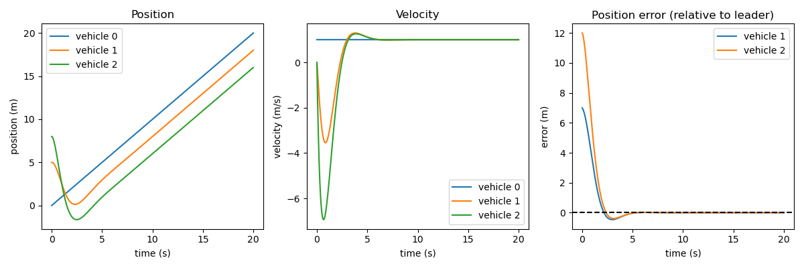
03 对比与结论 —— 通信网络的影响
我首先尝试进行一维三车的复现：
可以看到从时间 0 到 12 秒：跟随车的误差（相对领导车）从初始的较大值（比如 12、8、6…）逐渐减小到接近 0。
速度 也从初始不断的差异逐渐趋向一致（最后速度都接近领导车的速度，比如领导速度在 12 秒后显示为 0 其实是近似值，实际应该是 1 m/s 左右，只是表格里只保留了一位小数）。
最后的误差已经非常小（0.0 或 0.00），说明编队已经基本形成，控制律是有效的，算法实现正确。
这正是我们预期的行为：跟随车逐渐调整到领导车后方固定距离，速度与领导一致。

Slide 8
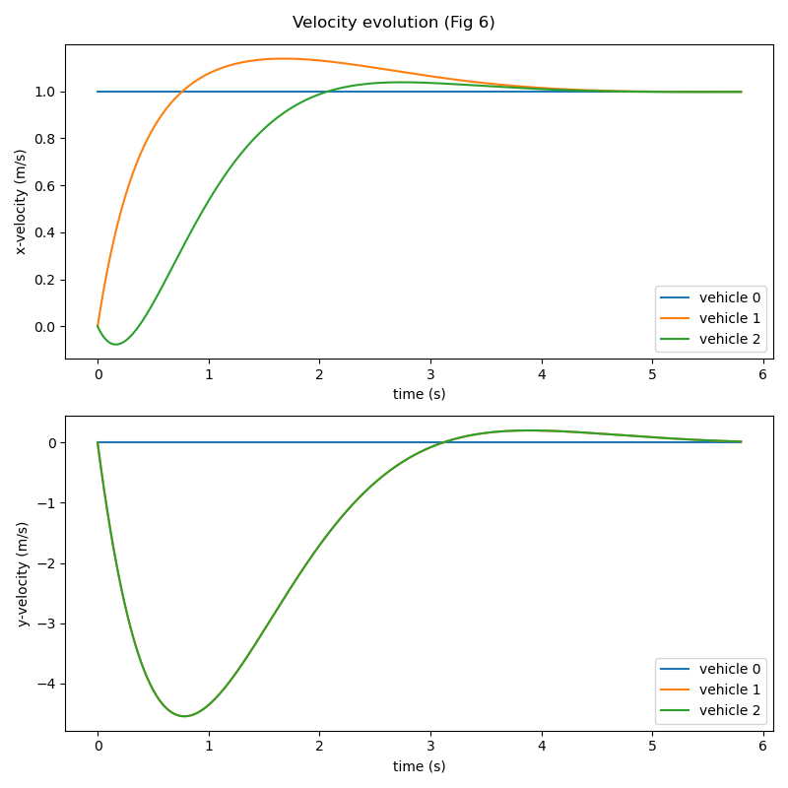
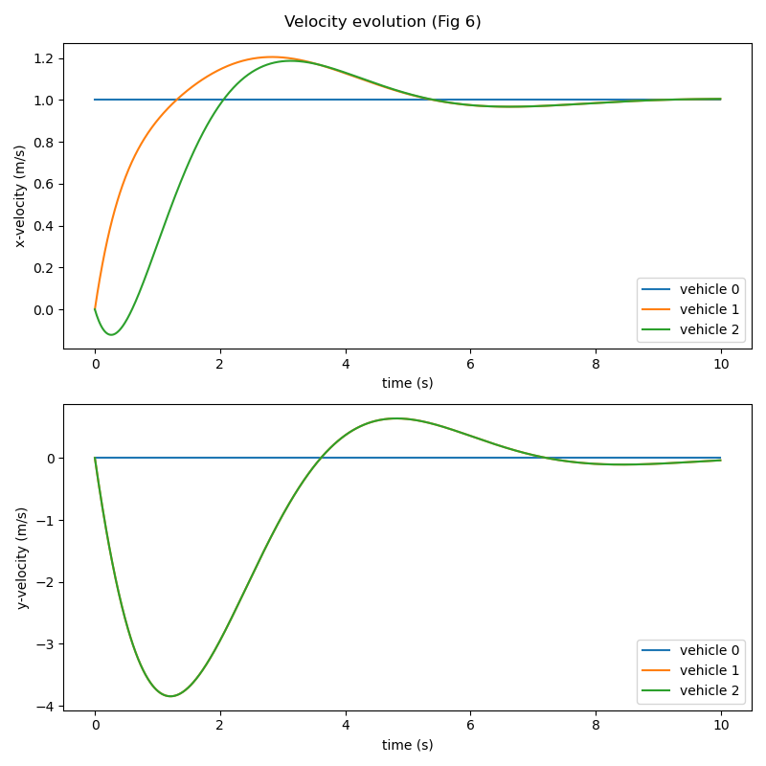
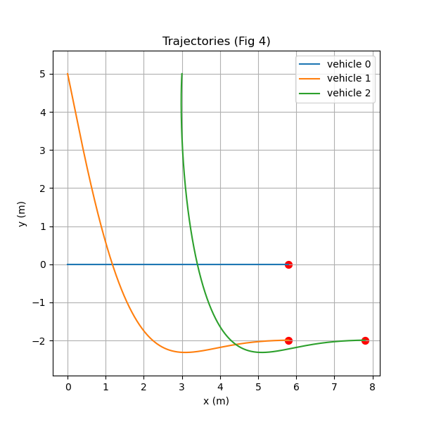
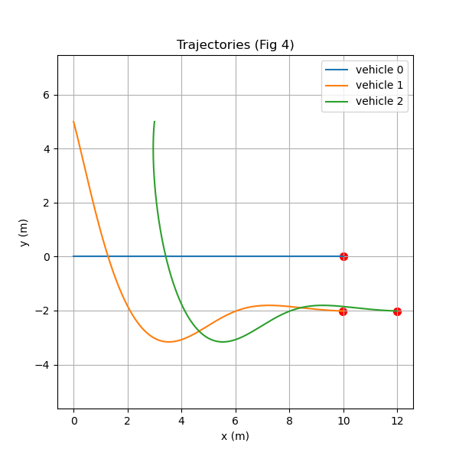
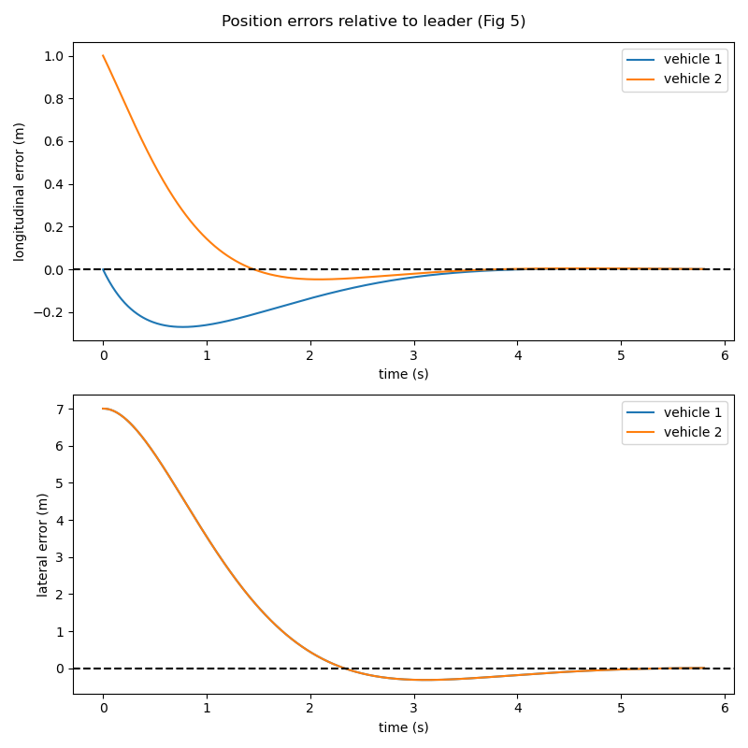
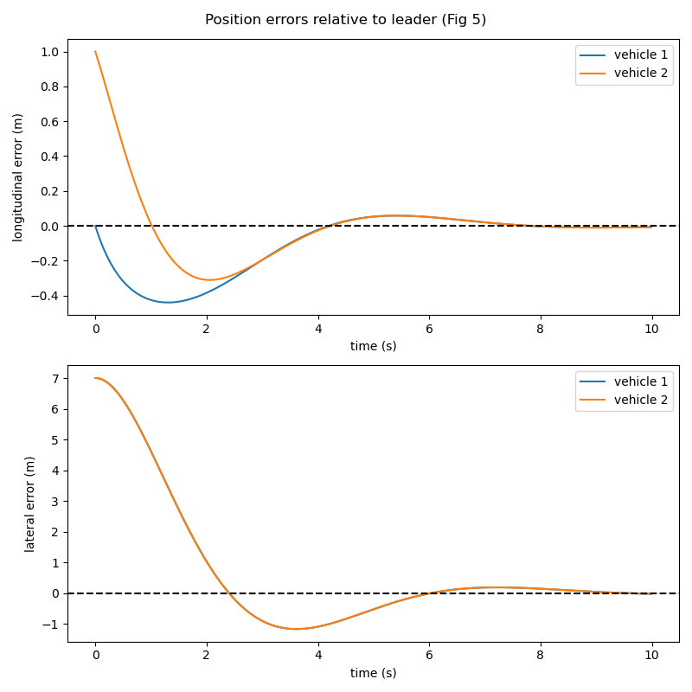
03 对比与结论 —— 通信网络的影响
再进行二维三车（全联通）/（断联）的复现：
全联通
断联
全联通
断联
观察到收敛速度变慢，这正是论文中说明的：
通信拓扑变差（断连）会降低收敛速度，但只要领导信息仍能到达（车 1 和车 2 仍分别有领导连接），最终编队仍能形成。
这个现象与论文 Fig 7–9 的描述一致。

Slide 9
附 （二维三车）（断联）&（全联通）动图
单击此处编辑母版文本样式
第二级
第三级
第四级
第五级
断联
全联通

Slide 10
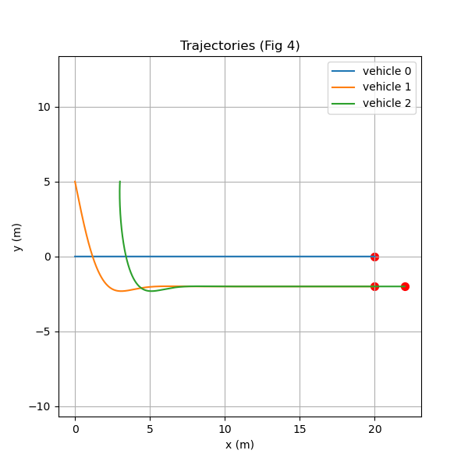
04 自适应机制，附加题与总结 对比自适应与非自适应 以（二维三车）（断联）二维轨迹图为例：程序自动判断编队是否完成（连续 1 秒误差小于 5 厘米），提前停止仿真，节省时间。
自适应
非自适应

Slide 11
04 自适应机制，附加题与总结
附加题代码实现思路：
读取 data.json 中的点坐标，手动定义道路边（环形连接）。
每条道路是一条直线段，用起点、终点、方向向量、长度表示。车辆模型与控制每辆车沿所在道路运动，使用一维弧长坐标（从 0 到道路长度）。
控制律采用一维版本的编队协议：
第一辆车跟踪一个虚拟领导车（匀速），保持自身位置与虚拟领导一致。
后续车辆跟踪前车，保持期望间距。
本质上仍然是 PD 控制器（位置差 + 速度差），但只沿道路方向，简化了二维平面控制。将弧长坐标转换为二维坐标，用散点图显示。
使用 matplotlib.animation 逐帧更新散点位置，生成动画地图背景（所有道路线段）。
单击此处编辑母版标题样式

Slide 12
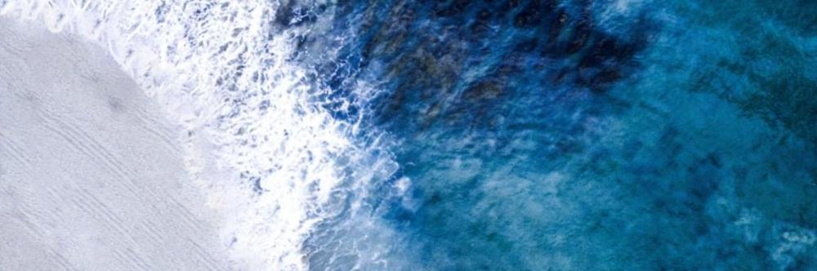
04 自适应机制，附加题与总结
综上，完整复现了论文的算法，并通过可视化直观展示了不同通信拓扑下的性能差异。
一开始看到这个任务真的被吓到了，即使有AI的帮助也很有挑战性，这其实很考验一个人解决问题的能力。但是慢慢做着做着也就做下去了。感谢QG！在这个过程学习到了很多知识，这一周的体验很精彩很有意思！

Slide 13
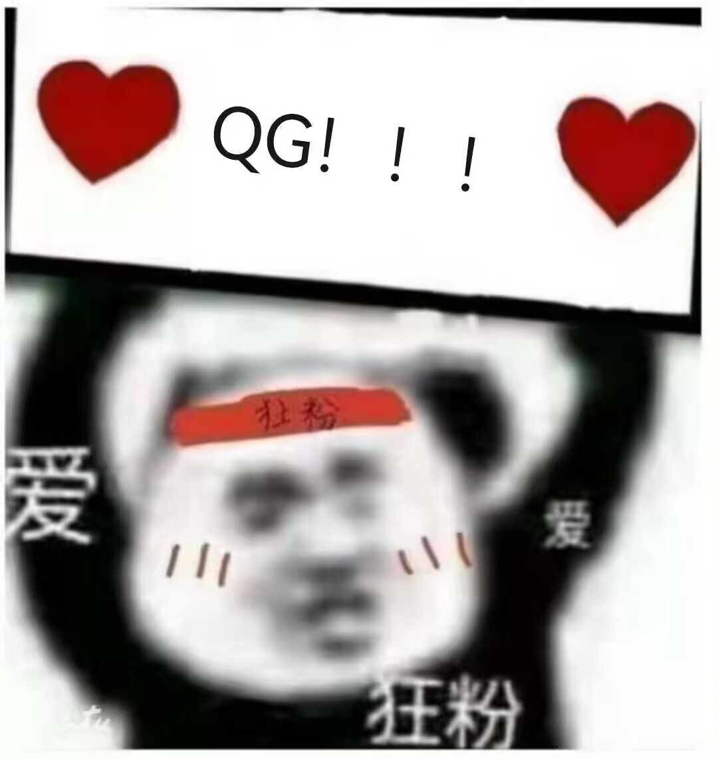
THANK YOU
汇报人：陈俊铭
计算机类14班

